Slide 1
JavaStory Approach (ver1.1.1)

Slide 2
목차(Table of Contents)
스토리 기반 학습 개요
스토리 기반 학습의 특징
수행 목표 및 방안
주제별 이야기 개요

Slide 3
1. 스토리 기반 학습 개요
1.1 기획 의도
1.2 스토리 기반 학습의 필요성

Slide 4
1.1 기획 의도
시나리오 기반 학습을 통해 획일화된 기존 IT 교재의 문제점을 개선합니다.
방대한 양의 지식들을 절차 지향적으로 설명하지 않고, 하나 하나의 스토리를 통해 지식의 조각을 채웁니다.
하나의 스토리마다 요구 사항의 복잡도를 높여 다양한 난이도의 예제를 제공합니다.
초보자부터 다른 기술에 내공이 있는 경력자들까지 맞춤 교육이 가능합니다.

Slide 5
1.2 스토리 기반 학습의 필요성
스토리 기반의 IT 기술 학습은 “IT 교육은 어렵다.”는 편견을 깰 수 있습니다.
IT교육의 수강생들은 대부분 이론에 집중된 교육보다는 실제 현장에서 쓰는 내용을 학습하기 원합니다.
기술의 카테고리 및 목차 순으로 내용을 전달하면 초보자들은 실무와 연결하여 생각하기 어렵습니다.
스토리 기반 학습은 실생활의 상황을 직접 구현하면서 초보자가 기술을 보다 쉽게 이해하고 구현하도록 돕습니다.

Slide 6
2. 스토리 기반 학습의 특징
2.1 스토리를 적용한 학습 순서 재구성
2.2 실생활 이야기를 통한 쉬운 이해
2.3 스토리로 구성되는 지식 조각 모음
2.4 객체 지향 예제 프로그램

Slide 7
2.1 스토리를 적용한 학습 순서 재구성
아래 그림 중 어느 쪽이 더 많이 색칠되어 보이나요? 오른쪽이 더 많이 색칠되어 보이지만 동일한 칸이 채워져 있습니다.
사각형을 반드시 왼쪽 모서리부터 채울 필요는 없습니다. 눈에 잘 보이는 곳부터 칠하면 보다 쉽고 빠르게 채울 수 있습니다.
스토리 기반 학습은 실무에서 자주 등장하는 상황들을 스토리로 만들어 함께 쓰이는 개념들을 연결하여 학습하는 것입니다.
절차적인 개념 학습이 아닌, 각 상황에 대한 니즈와 궁금증을 해결해 나가기 때문에 쉽고 빠르게 학습할 수 있습니다.
기존 절차적인 개념 학습
스토리를 통해 연결된 지식 학습

Slide 8
2.2 실생활 이야기를 통한 쉬운 이해
프로그래밍 경력이 쌓이면 ‘왜 이렇게 해야 할까?’ 호기심은 사라지고 ‘원래 이렇게 하는거야.’라는 편견이 남기 쉽습니다.
초보자들이 IT 교육을 듣고 나면 오히려 더 IT를 어려워 합니다. 어렵게 배웠기 때문입니다.
우리가 실생활에서 접하는 주변 상황들을 직접 시스템으로 구현한다면 쉽게 프로그래밍 개념 및 IT기술을 배울 수 있습니다.
스토리 기반 학습은 기술의 개념과 실무를 분리하지 않습니다. 실생활에 대입하여 자연스럽게 이해할 수 있도록 돕습니다.
Scenario 1
Scenario 2
Scenario 3
친구 관리
회비 관리
대화방
dom1
dom2
dom3
dom1
dom2
dom3
dom1
dom2
dom3
정수형
scene 1
scene 1
scene 1
클래스
scene 1
scene 1
scene 1
scene 2
scene 2
scene 2
String
scene 1
scene 1
scene 1
List
scene 2
scene 2
scene 2
scene 3
scene 3
scene 3
Map
scene 2
scene 2
scene 2
이야기 흐름
배열
scene 3
scene 3
scene 3
Enum
scene 4
scene 4
scene 4
try/catch
scene 3
scene 3
scene 3
for
scene 4
scene 4
scene 4
요구사항 복잡도 증가

Slide 9
2.3 스토리로 구성되는 지식 조각 모음
스토리 기반 학습은 자주 쓰는 개념만 익히는 것은 아닙니다. 주제에 대한 지식 조각들을 펼쳐 다양한 스토리에 적용합니다.
학습자들은 이야기를 듣고 있다고 생각하지만, 안에는 여러 기술 지식들이 내포되어 있습니다.
사실만 나열하여 전달하는 것보다 스토리텔링을 통한 정보 전달이 더욱 효율적이기 때문입니다.
시나리오의 장면들을 구현하면 기존 교재의 모든 개념을 구성됩니다. 동일한 학습량을 효율적으로 이해할 수 있습니다.
지식 조각 모음
기초
객체 지향 언어
Type
변수
연산자
조건/반복문
콜렉션
추상화
예외처리
주석
메소드
객체
기본자료형
참조자료형
지역변수
단항연산자
if / else
배열
상속
throws
;
속성
클래스
정수형
Wrapper Class
매개변수
비교연산자
switch
List
인터페이스
try/catch
대입연산(=)
접근제어자
인스턴스
실수형
오토박싱
static
논리연산자
for
Set
추상클래스
Runtime Exception
jdk
패키지
생성자
기본값
캐스팅
상수
?:
while
Map
오버로딩
Checked Exception
jre
import
내부클래스
String
업캐스팅
Enum
+ - x /
do while
제네릭
오버라이딩
처리 전략
Scenario A
SCENE #1
SCENE #2
SCENE #3
SCENE #4
SCENE #5
Scenario B
SCENE #1
SCENE #2
SCENE #3
SCENE #4
Scenario C
SCENE #1
SCENE #2
SCENE #3
SCENE #4
SCENE #5
SCENE #6

Slide 10


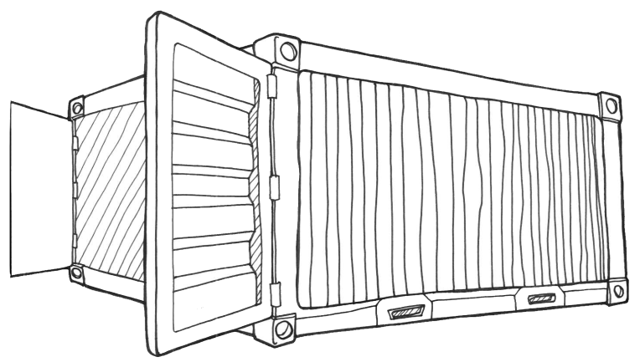


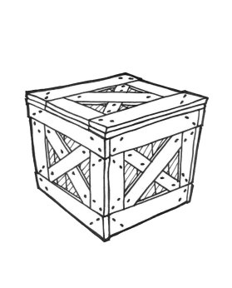
3.4 객체 지향 예제 프로그램
모든 예제는 역할에 따른 여러 객체가 협업하는 애플리케이션입니다.
Storage
User Interface
Coordinator
Storage Keeper
보여주기
처리하기
저장하기
Information Holder
Story Assistant

Slide 11
3. 수행 목표 및 방안
3.1 수행 목표
3.2 실현 방안
3.3 스토리 구성

Slide 12
3.1 수행 목표
먼저 체계적인 학습 시나리오를 구성합니다. 주변에서 자주 발생하는 상황들을 재구성하여 시나리오를 구성합니다.
시나리오의 장면마다 하나의 완성된 애플리케이션을 구현합니다. 이는 구현의 난이도와 장면에 따라 별도로 구성됩니다.
이를 기반으로 강의 자료를 작성합니다. 강의 자료에는 개념과 시나리오의 매핑을 한 눈에 볼 수 있는 인덱스를 포함합니다.
강의 자료에 내용을 보강하여 책으로 집필합니다. 책은 한글 버전과 영어 버전을 모두 집필하는 것을 목표로 합니다.
스토리 기반 학습을 더욱 효율적으로 리딩하는 온라인 코칭 시스템을 제공하는 것이 최종 목표입니다.
학습 시나리오
시나리오 장면 별 예제
강의 자료
책 집필 (국제화)
온라인 코칭 시스템

Slide 13
3.2 실현 방안
1차 목표는 7월 29일, 자바를 주제로 강의 자료까지 완성하는 것입니다.
회원 관리, 회비 관리, 대화방 세 가지 시나리오로 구성합니다.
이제 각 시나리오 별 장면들을 구성해야 합니다. 시나리오 별 장면은 난이도와 기술 분배를 고려하여 구성합니다.
장면 별로 실행할 수 있는 작은 애플리케이션을 구현합니다. 작은 구성이더라도 레이어를 분리하여 설계합니다.
이를 기반으로 강의 자료를 작성합니다. 상황에 대입한 설명으로 개념을 쉽게 이해할 수 있습니다.
Scenario A - SCENE #2 예제
표현
처리
저장
분리
분리
Scenario A
SCENE #1
SCENE #2
SCENE #3
SCENE #4
SCENE #5

Slide 14
3.3 스토리 구성
스토리는 Tutorial, Topic, Mosaic, Tessera 네 가지의 요소로 구성됩니다.
개연성이 없는 스토리는 공감을 얻을 수 없습니다. 스토리로 쉽게 이끌고 가기 위해 내면에 탄탄한 체계를 갖추고 있습니다.
작은 이야기 조각(Tessera)가 모여 하나의 장면(Mosaic)를 이루고 이들이 모여 하나의 주제(Topic)가 됩니다.
여러 개의 주제(Topic)가 모여 하나의 튜토리얼이 완성됩니다.
JavaStory
Tutorial
Club
Budget
Talk
Tour
Topic
클럽 정의
준비
Mosaic 1
클럽 생성
통장 개설
Tessera 1-1
클럽 조회
총무 선정
Tessera 2-1
회원 관리
기록
Mosaic 2
회원 가입
수입 기록
Tessera 2-1
로그인/아웃
지출 기록
Tessera 2-2

Slide 15
4. 주제별 이야기 개요
4.1 여행 클럽
4.2 회비 관리
4.3 클럽 톡
4.4 일정 공유

Slide 16
4.1 여행 클럽
자바로 떠나는 여행의 첫 이야기 주제는 여행 클럽입니다.
Stage 1
Stage 2
Stage 3
여행 클럽을 만들고 싶어요.
친구들의 연락처를 기록하고 싶어요.
여행 이야기를 기록하고 싶어요.
친구를 묶을 단위를 정의합니다.
클럽에서 활동하는 친구들을 정의합니다.
클럽에 남길 게시물을 정의합니다.
정의
Travel Club
Travel Club
*
Friend
Board
Travel Club
*
Friend
Step 1
*
Post
여행 클럽을 하나 만들어 봅니다.
클럽에 친구들의 연락처를 등록합니다.
클럽에 게시물을 등록합니다.
표현
Console
Console
FX
Step 2
여행 클럽을 여러 개 입력합니다.
길동이가 소속된 클럽을 모두 찾아봅니다.
제목이 없는 게시물은 등록할 수 없어요.
처리
Console
Coordinator
Console
Coordinator
FX
Coordinator
Step 3
입력한 여행 클럽을 모두 보여줍니다.
친구들의 연락처를 파일에 보관합니다.
클럽의 게시물을 파일에 보관합니다.
저장
Console
Coordi
-nator
M
Console
Coordi
-nator
F
FX
Coordi
-nator
F
Step 4

Slide 17
End of Document
토론
김은영((eykim@nextree.co.kr)

